Slide 1
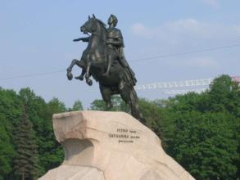
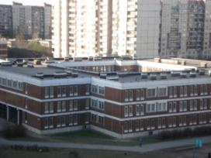


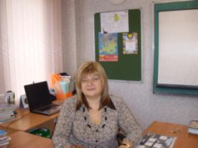
Санкт-Петербург
Фрунзенский район
ГОУ СОШ №603
«Эволюция темы свободы и рабства в творчестве А.С.Пушкина»
Презентация к уроку литературы в 10-м классе
Автор –
Лобанова Марина Петровна, учитель литературы

Slide 2
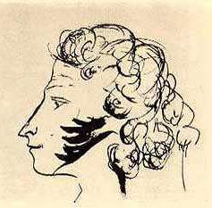
И долго буду тем любезен я народу,
Что чувства добрые я лирой пробуждал,
Что в мой жестокий век восславил я свободу…
А.С.Пушкин
Эволюция темы свободы и рабства в творчестве А.С.Пушкина
Автор презентации –
Лобанова Марина Петровна, учитель ГОУ СОШ № 603. Санкт-Петербург. 2010 год

Slide 3
Эволюция -
развитие, процесс изменения кого-чего-нибудь от одного состояния к другому
Лирика -
один из трёх родов художеств. литературы, в пределах которого мироотношение автора (или персонажа) раскрывается как непосредственное выражение, излияние его чувств, мыслей, впечатлений, настроений, желаний и пр. В лирическом образе через крупицу живого чувства (мысли, переживания) поэта выражает себя всё извечное бытие, глубинные социально-политические и духовно-исторические конфликты, напряжённые философские и гражданские искания.
Вывод: Цель урока – рассмотреть развитие, процесс изменения отношения Пушкина к свободе и рабству на протяжении всей его творческой жизни.

Slide 4
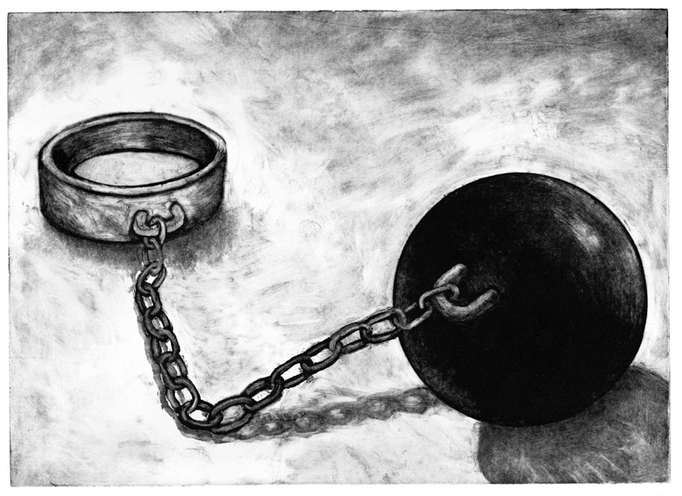

Слово
Синонимы, лексическое значение
Ассоциации и/или символы
Несвобода, неволя, кабала, зависимость, подвластность, подчинение, плен, подчиненность
Тюрьма, кандалы, узник, темница, тирания…
Рабство
Воля, вольность, независимость
Небо, воздух, море, корабль, птица…
Свобода

Slide 5
Название | Год. Период жизни и творчества | Жанр | Цитата | Форма свободы/ несвободы | Отношение автора к свободе и рабству
«Вольность»
«Нарушение закона гибельно для государства и для Свободы. Подлинная свобода возможна при верховенстве законов и над властителем, и над народом».
Классицистический идеал Просвещения.
«Хочу воспеть Свободу миру,
На тронах поразить порок»
Тирания
1817
Петербургский период
Ода
Жанр 18 века

Slide 6
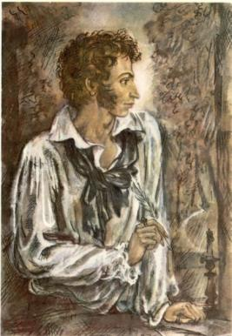
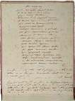
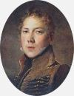
«К Чаадаеву» | 1818 Петерб. период | Послание | «свободою горим» «звезда пленительного счастья» «на обломках самовластья напишут наши имена» | Самовластье | Юношеское представление о свободе как о романтическом идеале.

Slide 7
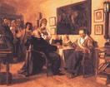
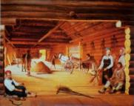
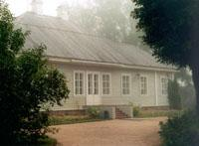
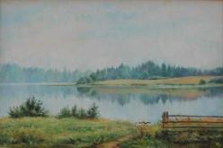
«Деревня» | 1819 Петерб. период. Михайловское | Пастораль. Гражданская лирика | «Увижу ль, о друзья! Народ неугнетенный И рабство, падшее по манию царя, И над отечеством свободы просвещенной Взойдет ли наконец прекрасная заря?» | «Барство дикое» «рабство тощее» | Надежда на государственные реформы – отмену «рабства» по велению государя.

Slide 8
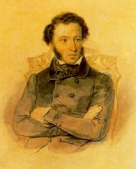
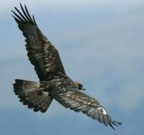
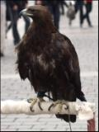
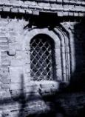
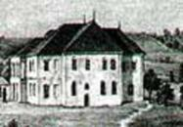
УЗНИК
Сижу за решеткой в темнице сырой. Вскормленный в неволе орел молодой,
Мой грустный товарищ, махая крылом, Кровавую пищу клюет под окном,
Клюет, и бросает, и смотрит в окно,
Как будто со мною задумал одно;
Зовет меня взглядом и криком своим
И вымолвить хочет: "Давай улетим!
Мы вольные птицы; пора, брат, пора!
Туда, где за тучей белеет гора,
Туда, где синеют морские края,
Туда, где гуляем лишь ветер... да я!..
1822
«Узник» | 1822 Южная ссылка. Кишинев | Народная песня | «Сижу за решеткой в темнице сырой, Вскормленный свободой орел молодой» | Заключение тюрьма | Свобода – извечная мечта народа. Нельзя заключить в тюрьму мечту о свободе

Slide 9


« Он начал говорить притчею: вышел сеятель сеять семя свое, и когда он сеял, иное упало при дороге и было потоптано, и птицы небесные поклевали его; а иное упало на камень и, взойдя, засохло, потому что не имело влаги; а иное упало между тернием, и выросло терние и заглушило его; а иное упало на добрую землю и, взойдя, принесло плод сторичный. Сказав сие, возгласил: кто имеет уши слышать, да слышит!»
(Евангелие от Луки)
«На днях я закаялся и, смотря и на Запад Европы, и вокруг себя, обратился к Евангелию и произнес сию притчу в подражание басни Иисусовой».
(Из письма Пушкина)

Slide 10
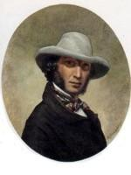
Изыде сеятель сеяти семена свои
Свободы сеятель пустынный, Я вышел рано, до звезды; Рукою чистой и безвинной В порабощенные бразды Бросал живительное семя – Но потерял я только время, Благие мысли и труды… Паситесь, мирные народы! Вас не разбудит чести клич. К чему стадам дары свободы? Их должно резать или стричь. Наследство их из рода в роды Ярмо с гремушками да бич.

Slide 11
«Свободы сеятель пустынный» | 1823 Южная ссылка | Притча (иносказание) | «Я вышел рано» «К чему стадам дары свободы?» | Духовное рабство народа и политическая слепота дворян | «Рабство становится непреодолимым препятствием для достижения вольности». Учебник. Стр. 111

Slide 12
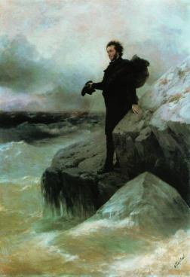
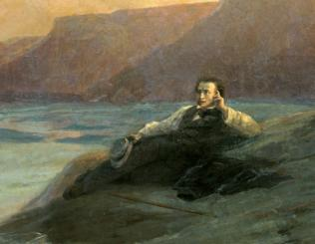
«К морю» | 1824 Север. ссылка. Воспоминание о поездке на Кавказ | Романтическое послание к свободной стихии | «Я был окован… могучей страстью очарован» «Судьба земли повсюду та же: Где капля блага, Там на страже, уж просвещенье иль тиран». | Социальная и личная зависимость | Свобода сохранилась лишь в мире природы, в мире людей она утрачена

Slide 13
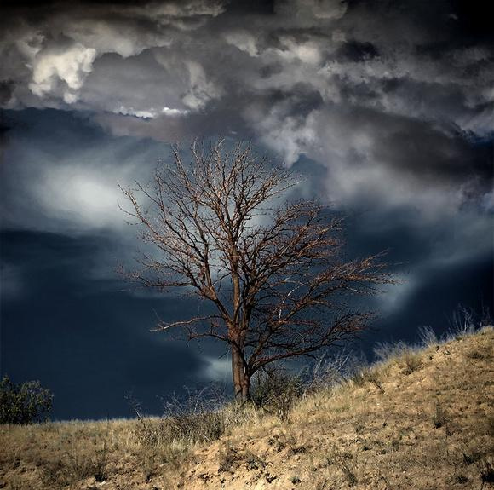
АНЧАР
В пустыне чахлой и скупой,
На почве, зноем раскаленной,
Анчар, как грозный часовой,
Стоит — один во всей вселенной...
К нему и птица не летит
И тигр нейдет — лишь вихорь черный
На древо смерти набежит
И мчится прочь, уже тлетворный…
. Но человека человек
Послал к анчару властным взглядом:
И тот послушно в путь потек
И к утру возвратился с ядом.
Принес он смертную смолу
Да ветвь с увядшими листами,
И пот по бледному челу
Струился хладными ручьями;
Принес — и ослабел и лег
Под сводом шалаша на лыки,
И умер бедный раб у ног
Непобедимого владыки.
А князь тем ядом напитал
Свои послушливые стрелы
И с ними гибель разослал
К соседям в чуждые пределы.
* Древо яда.

Slide 14
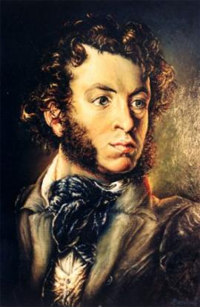
«Раб — не только жертва, но и распространитель зла. Пушкин подчеркивает это, характеризуя одинаковыми словами раба и стрелы, с помощью которых князь разослал гибель в чужие страны: раб «послушно в путь потек», князь разослал «послушливые стрелы». Покорность раба превращает его не только в жертву, но и в соучастника зла.
…«Анчар» — одно из самых мрачных стихотворений Пушкина, но и оно несет в себе надежду на возможность света». (Из статьи Ю.Лотмана)
«Анчар» | 1827 середина жизни | Легенда. (Жанр фольклора) | «И умер бедный раб у ног Непобедимого владыки» | тирания/ рабство духовное | «Народная мудрость» - истоки тирании в «рабском» сознании людей

Slide 15
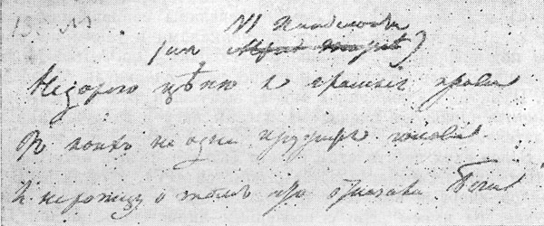
Не дорого ценю я громкие права, От коих не одна кружится голова. Я не ропщу о том, что отказали боги Мне в сладкой участи оспоривать налоги Или мешать царям друг с другом воевать; И мало горя мне, свободно ли печать Морочит олухов, иль чуткая цензура В журнальных замыслах стесняет балагура. Все это, видите ль, слова, слова, слова ¹ Иные, лучшие, мне дороги права; Иная, лучшая, потребна мне свобода: Зависеть от царя, зависеть от народа — Не все ли нам равно? Бог с ними. Никому Отчета не давать, себе лишь самому Служить и угождать; для власти, для ливреи Не гнуть ни совести, ни помыслов, ни шеи; По прихоти своей скитаться здесь и там, Дивясь божественным природы красотам, И пред созданьями искусств и вдохновенья Трепеща радостно в восторгах умиленья. Вот счастье! вот права...
¹ Hamlet.
Из Пиндемонти

Slide 16
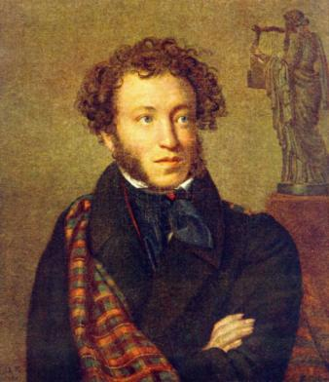
(Из Пиндемонти) | 1836 Последние годы (борьба за личную свободу) |  | «Иная, лучшая, потребна мне свобода: Зависеть от царя, зависеть от народа – Не все ли нам равно?» | Мирская и духовная власти. Свобода как личная и духовная независимость | «Отсутствие политической и социальной свободы – меньшее зло, чем отсутствие свободы личной». «Человек – цель политики». Мирская власть должна обеспечить права личности
Религиозно-философская лирика

Slide 17
«Вольность» | 1817 Петер-бургский период | Ода (жанр 18 века) | «Хочу воспеть Свободу миру, На тронах поразить порок» | Тирания | «Нарушение закона гибельно для государства и для Свободы. Подлинная свобода возможна при верховенстве законов и над властителем, и над народом». Классицистический идеал Просвещения.
«К Чаадаеву» | 1818 Петерб. период | Послание | «свободою горим» «звезда пленительного счастья» «на обломках самовластья напишут наши имена» | Самовластье | Юношеское представление о свободе как о романтическом идеале.
«Деревня» | 1819 Петерб. период. Михайловское | Пастораль. Гражданская лирика | «Увижу ль, о друзья! Народ неугнетенный И рабство, падшее по манию царя, И над отечеством свободы просвещенной Взойдет ли наконец прекрасная заря?» | «Барство дикое» «рабство тощее» | Надежда на государственные реформы – отмену «рабства» по велению государя.
«Узник» | 1822 Южная ссылка. Кишинев | Народная песня | «Сижу за решеткой в темнице сырой, Вскормленный свободой орел молодой» | Заключение тюрьма | Свобода – извечная мечта народа. Нельзя заключить в тюрьму мечту о свободе
«Свободы сеятель пустынный» | 1823 Южная ссылка | Притча (иносказание) | «Я вышел рано» «К чему стадам дары свободы?» | Духовное рабство народа и политическая слепота дворян | «Рабство становится непреодолимым препятствием для достижения вольности». Учебник. Стр. 111
«К морю» | 1824 Север. ссылка. Воспоминание о поездке на Кавказ | Романтическое послание к свободной стихии | «Я был окован… могучей страстью очарован» «Судьба земли повсюду та же: Где капля блага, Там на страже, уж просвещенье иль тиран». | Социальная и личная зависимость | Свобода сохранилась лишь в мире природы, в мире людей она утрачена
«Анчар» | 1827 середина жизни | Легенда. (Жанр фольклора) | «И умер бедный раб у ног Непобедимого владыки» | тирания/ рабство духовное | «Народная мудрость» - истоки тирании в «рабском» сознании людей
(Из Пиндемонти) | 1836 Последние годы (борьба за личную свободу) | Религиозно-философская лирика | «Иная, лучшая, потребна мне свобода: Зависеть от царя, зависеть от народа – Не все ли нам равно?» | Мирская и духовная власти. Свобода как личная и духовная независимость | «Отсутствие политической и социальной свободы – меньшее зло, чем отсутствие свободы личной». «Человек – цель политики». Мирская власть должна обеспечить права личности

Slide 18
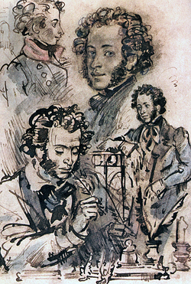
Эволюция темы свободы и рабства в творчестве А.С.Пушкина
Тема свободы и рабства – одна из ведущих тем в творчестве А.С.Пушкина. К ней он обращался на протяжении всей жизни, поэтому по стихам поэта можно проследить эволюцию его взглядов на свободу и рабство.
«Вольность» ------------------------------- (Из Пиндемонти)
1817 Южная ссылка. Северная ссылка 1836
Петербург Петербург
Ода – Послание - Народная песня – Притча – Легенда – Религиозно-философская лирика
Осуждение тирании Осуждение мирской
власти
«Свобода мира» Личная свобода
Государственный Нравственный
закон Божественный
закон
Идеал
Законопослушное Гуманистическое
государство общество

